Slide 1
ASSEGNAZIONI CSN1 2019
P. Camarri
Riunione CdS INFN Roma Tor Vergata
2 ottobre 2018

Slide 2
SIGLE DI CSN1
ATLAS
BELLE2
BESIII
CALC1-TIER1
CMS
COMPASS
FASE2_ATLAS
FASE2_CMS
FBK_CSN1
GMINUS2
KLOE
LHC-b
LHCf
MEG
NA62
PADME
PMU2E
P_SHIP
RD_FA
TOTEM
UA9

Slide 3
Sigle di CSN1 a Roma Tor Vergata
ATLAS (A. Di Ciaccio)
FASE2_ATLAS (A. Di Ciaccio)
GMINUS2 (G. Di Sciascio)
KLOE.DTZ (R. Messi)
LHC-b (E. Santovetti)
NA62 (A. Salamon)
DOTAZIONI GR 1 (P. Camarri)

Slide 4
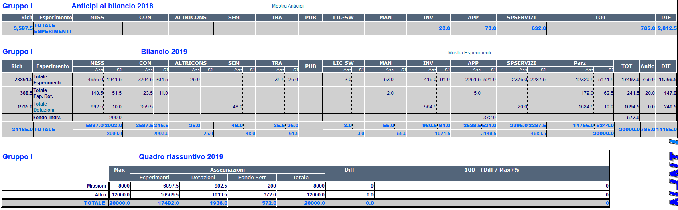
Tabella sintetica assegnazioni CSN1 2019

Slide 5
ASSEGNAZIONI CSN1 2019 PER CIASCUNA SIGLA A ROMA TOR VERGATA
ATLAS (A. Di Ciaccio) 9.5 FTE fisici + 4 tecnici (E. Pastori, M. Travaglini, E.M. Tusi, G. Vitali)
  Missioni: 124 kEuro
  Consumo: 24.5 kEuro (1.3 kEuro / FTE in chiusura bilancio)
  Apparati: 0 kEuro (ritirata la richiesta di 115 kEuro per refurbishment del sistema di gas RPC)
FASE2_ATLAS (A. Di Ciaccio) 9 FTE fisici + 5 tecnici (L. Di Stante, G. Nobili, E. Pastori, M. Travaglini, E.M. Tusi)
  Consumo: 34 kEuro (10 kEuro: run di fonderia per TDC front-end RPC per BIS7/8 (CORE); 4 kEuro: 32 sensori per controllo gas system RPC BIS7/8 (CORE); 10 kEuro: cavi, nastro di rame per assemblaggio camere BIS7/8 (CORE); 5 kEuro: 1 prototipo RPC di medie dimensioni per RPC BI; 5 kEuro: prototipo di PAD per BIS7/8 (CORE))
  Altri consumi: 4 kEuro (Eco-gas RPC)
  Trasporti: 4 kEuro (Completamento spedizione al CERN 96 gas gap e 192 pannelli di strisce per assemblaggio BIS7/8, 3-4 trasporti)
  Apparati: 0 kEuro (richiesta di modulo CAEN V1190A per test-beam prototipi camere da effettuare utilizzando fondi DOT1 se disponibili)

Slide 6
GMINUS2 (G. Di Sciascio) 3.8 FTE fisici
  Missioni: 33 kEuro
  Consumo: 5 kEuro (1.3 kEuro / FTE)
  Trasporti: 0 kEuro (azzerata richiesta di 2 kEuro)
  Apparati: 2.5 kEuro (richiesta iniziale di 5 kEuro dimezzata in assegnazione, essendo già presente parte di ottica del sistema di timing/calibrazione; richiesta di 10 kEuro SJ per manutenzioni azzerata essendo stati assegnati 15 kEuro SJ a Pisa)
KLOE.DTZ (R. Messi) 0.2 FTE fisici
  Missioni: 0.5 kEuro (Metabolismo)
  Consumo: 0.5 kEuro (Metabolismo)

Slide 7
LHC-b (E. Santovetti) 2 FTE fisici + 1 tecnico (G. Paoluzzi)
  Missioni: 8.5 kEuro
  Consumo: 2.5 kEuro (1.3 kEuro / FTE in chiusura di bilancio)
NA62 (A. Salamon) 2 FTE fisici + 1 tecnico (G. Paoluzzi)
  Missioni: 10 kEuro ( + 6 kEuro SJ)
  Consumo: 2.5 kEuro
  Trasporti: 0 kEuro (azzerata richiesta di 1 kEuro)
  Licenze sw: 0 kEuro (azzerata richiesta di 1 kEuro)
  Inventario: 0 kEuro (azzerata richiesta di 1 kEuro per acquisto workstation)
  Apparati: 0 kEuro (richiesta di 16 kEuro riassorbita da riassegnazione di 30 kEuro dal 2018 a Pisa)

Slide 8
DOTAZIONI GR 1 (P. Camarri)
  Missioni: 14.5 kEuro
  Consumo: 12 kEuro
  Seminari: 2 kEuro
  Pubblicazioni: 0 kEuro (azzerata richiesta di 2 kEuro)
  Inventario: 21 kEuro

Slide 9
Altre sigle 2019 con anagrafica a Roma TV
UE – AIDA_2020 (R. Cardarelli 10%, L. Massa 10%)
UE – NPTEV_TQP2020 (L. Cerrito 0%)
C3M – MC_C3M (P. Camarri 0%, L. Cerrito 0%, A. Di Ciaccio 0%, G. Di Sciascio 0%, S. Miozzi 0%)

